Slide 1
THE DIARY
201611305 채현우

Slide 2
사용 라이브러리 소개

Slide 3
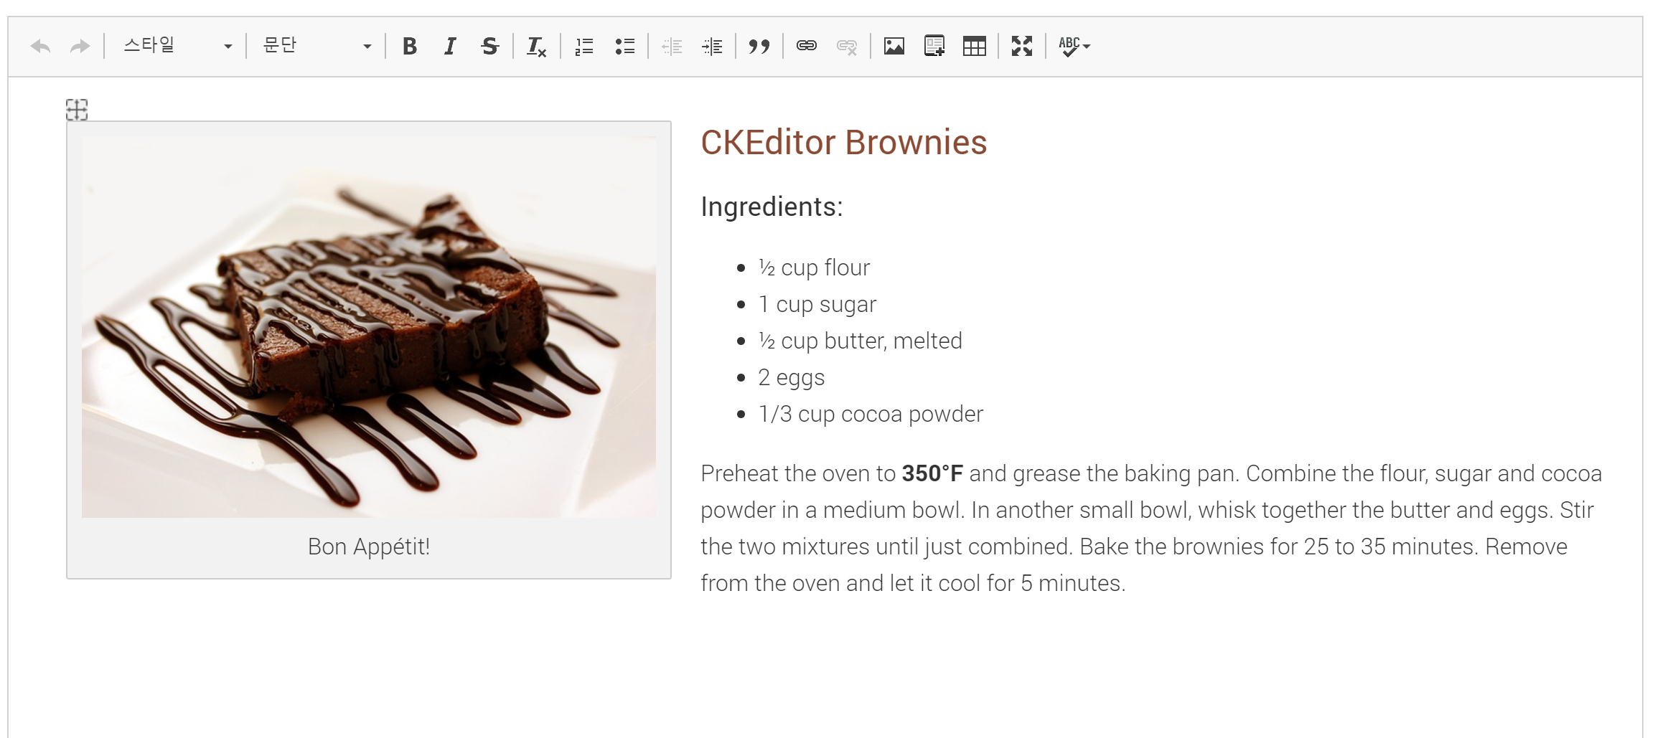
CK Editor
“
자바 스크립트
기반
TEXT EDITOR
LIBRARY
”

Slide 4
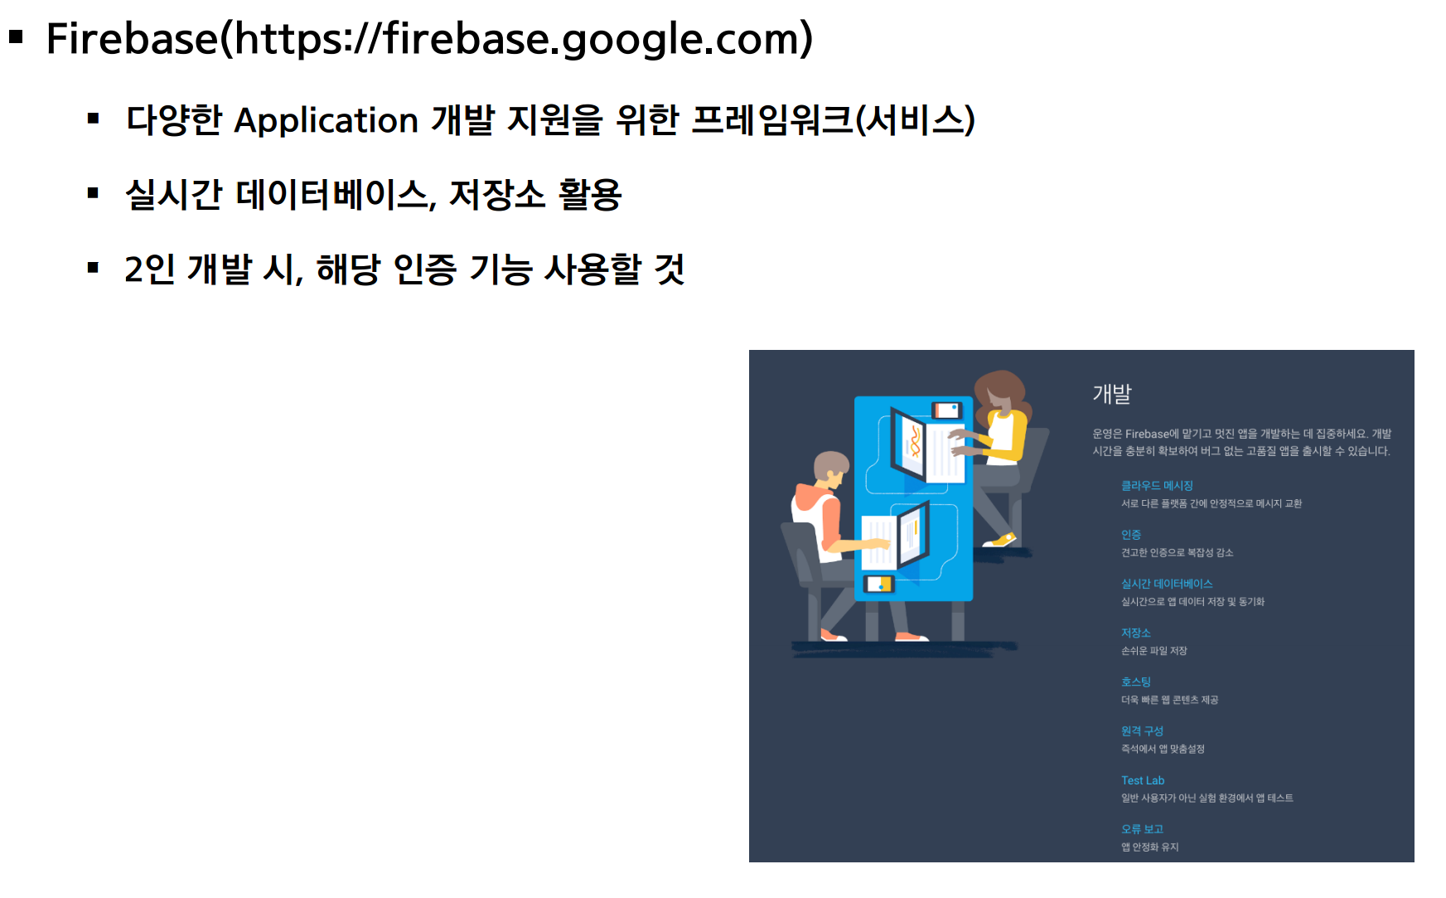
Firebase
“
DB 저장
DB 삭제
”

Slide 5


jQuery
“
Javascript
보다
사용하기
편리한
jQuery
jQuery api 사용
jQuery 모바일 기반 웹 사이트 개발
”

Slide 6
레이아웃 구성

Slide 7
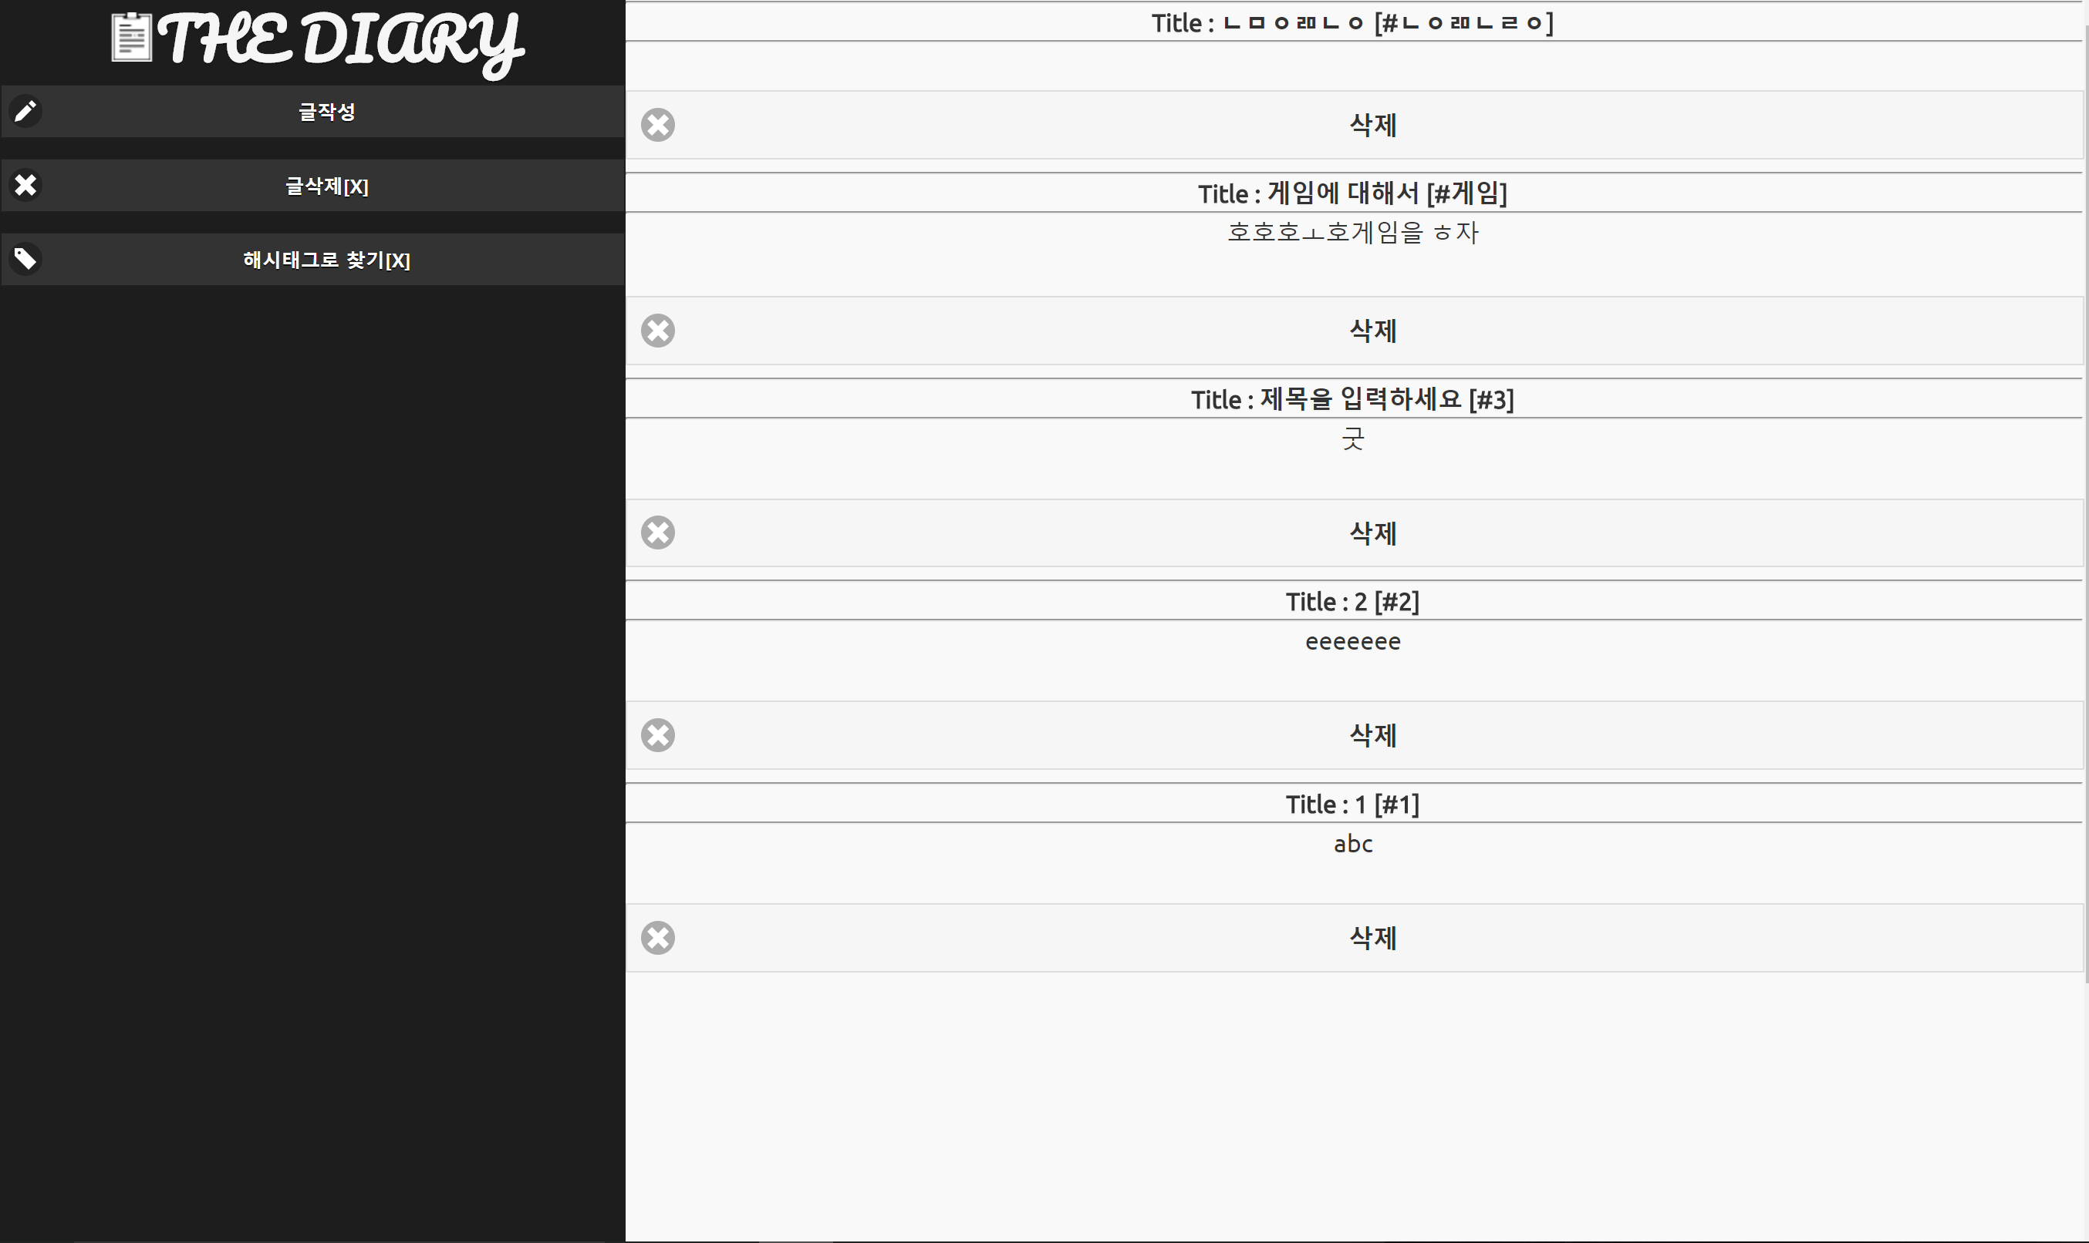
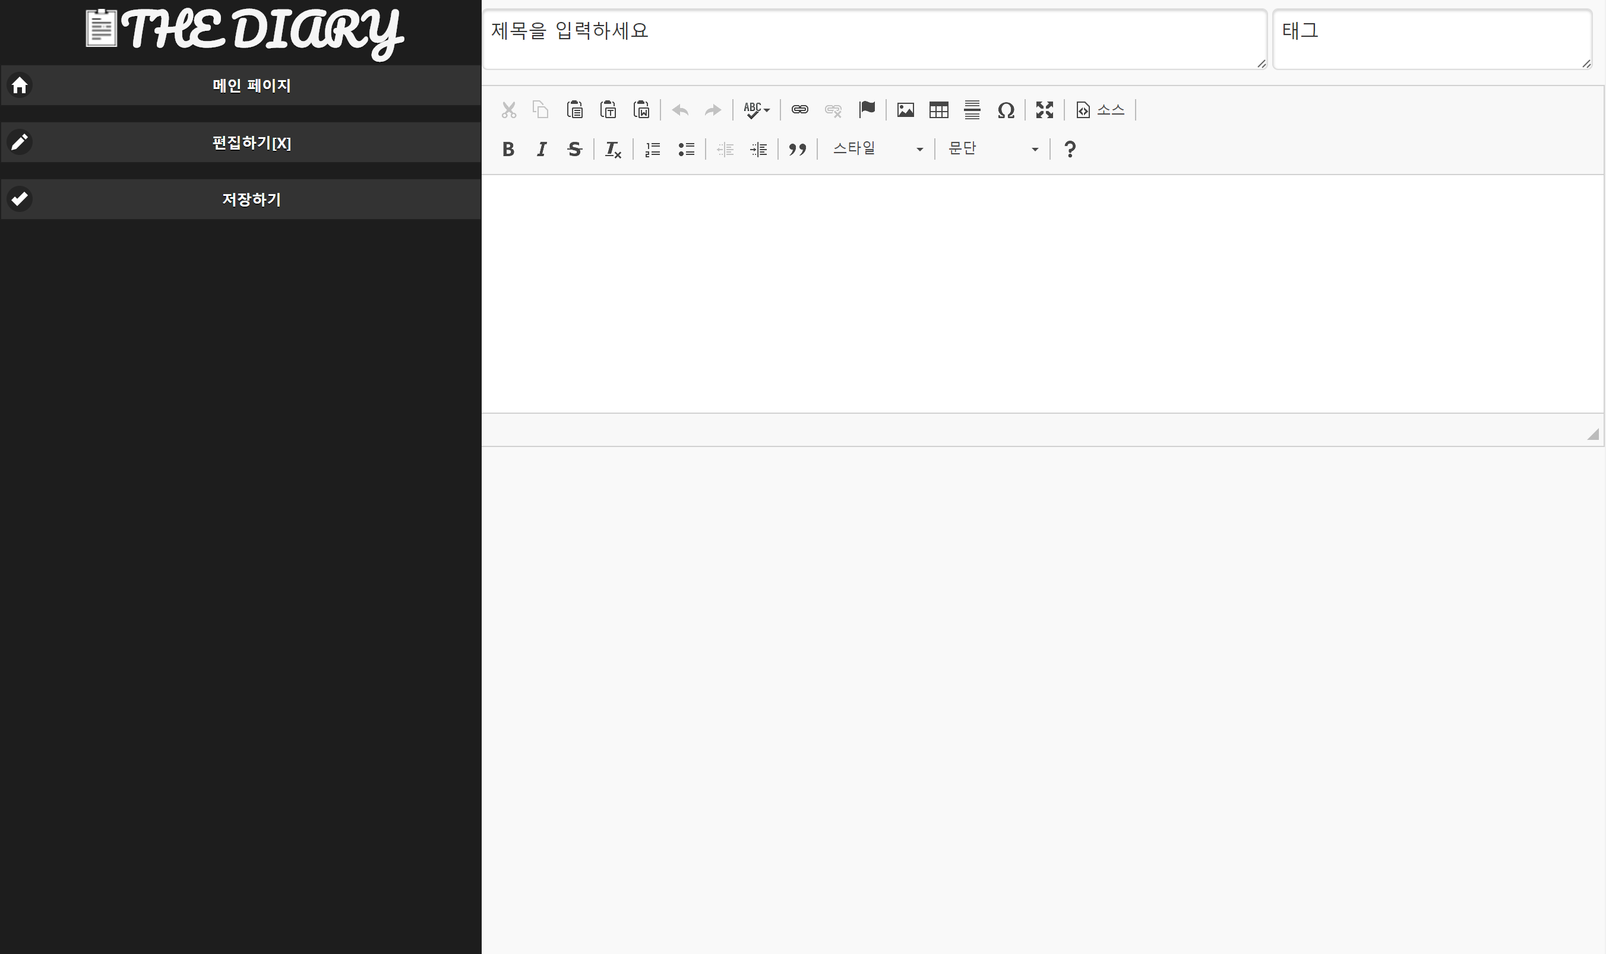
PC 레이아웃
메인화면
글 작성 화면

Slide 8
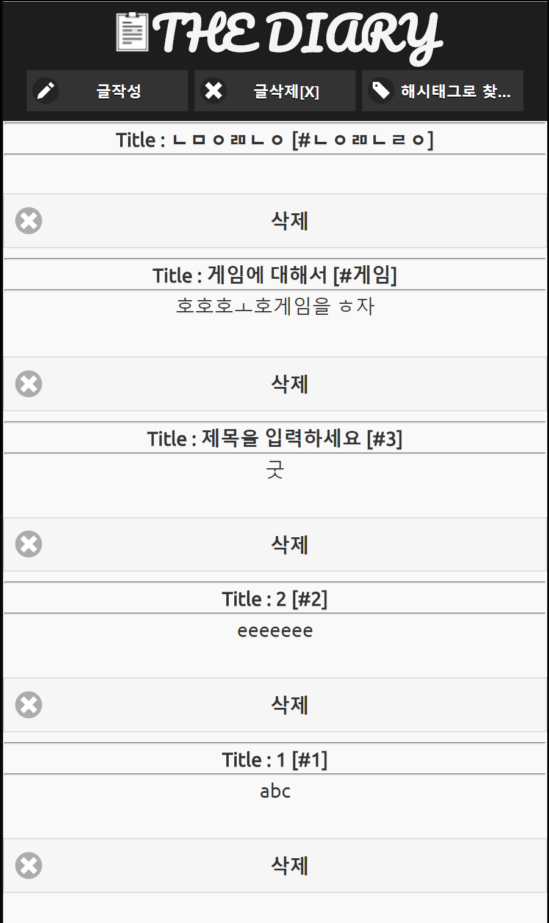
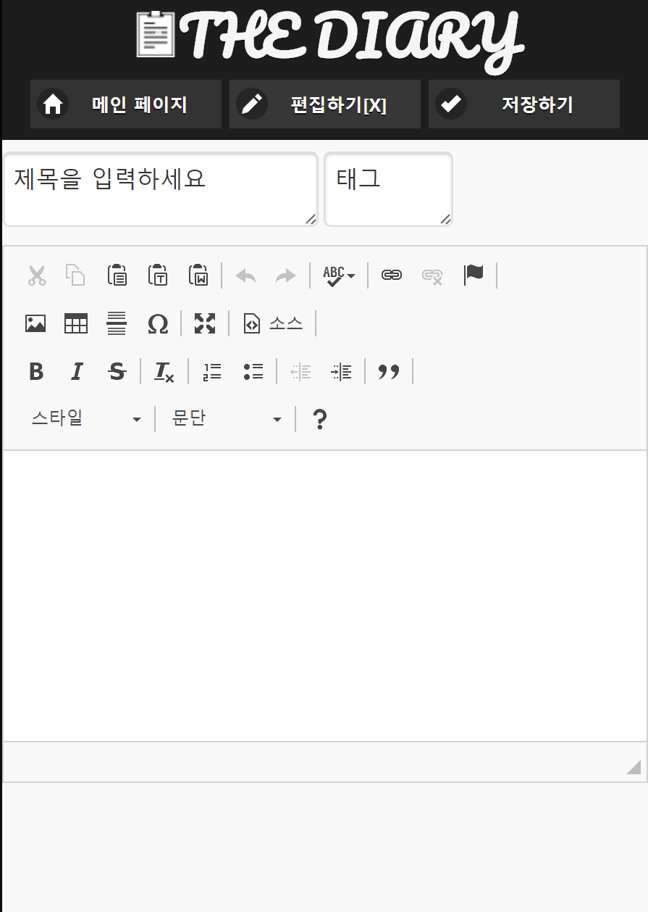
모바일 레이아웃
메인화면
글 작성 화면

Slide 9
기능 설명

Slide 10
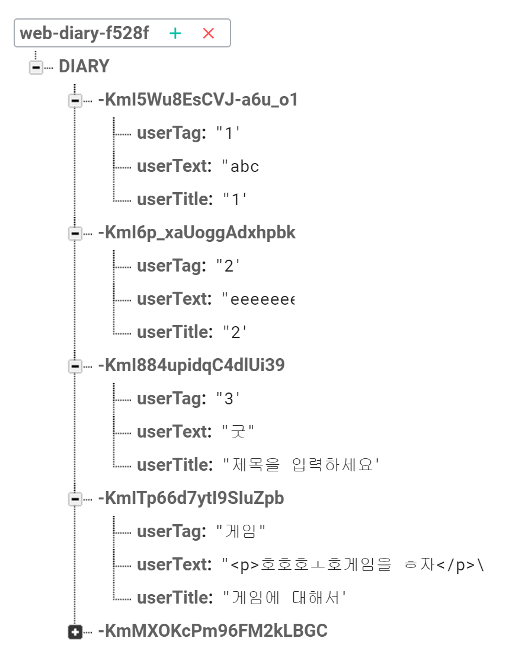
글 작성 후 저장
글 작성
(제목 태그 내용)
(Ckeditor 사용)
Firebase DB
(DIARY 항목에 저장)

Slide 11
메인에서 글 불러오기
Firebase DB
(DB 내 항목 불러오기)
글 가져오기
(제목 태그 내용)

Slide 12
기능 구현을 완료하지 못했습니다 ㅠㅠ

